Slide 1
今 日 彌 撒
禮儀年甲年
聖神降臨節主日彌撒
請關掉手機或轉至振動位置,
準備好心靈，彌撒即將開始。

Slide 2
上主的神充滿了世界，
上主的神包羅萬象，
上主的神通曉一切語言。
上主的神，阿肋路亞。
進 堂 詠
（智：1：7）

Slide 3
創造的光輝
進 堂 曲

Slide 4
創造的光輝
上主請遣發聖神，
好使大地都煥然一新
1. 我的心請舉起歌頌天主，上主充滿威儀，
富於權能，
與永恆尊榮。
創造的光輝 1 of 5

Slide 5
創造的光輝
上主請遣發聖神，
好使全地都煥然一新
2. 祢建立大地在基礎之上，永恆穩定不搖，
巍巍屹立，
以至無窮世。
創造的光輝 2 of 5

Slide 6
創造的光輝
上主請遣發聖神，
好使全地都煥然一新
3. 我全心向上天
昂首歌詠，
高唱光榮吾主，
我口稱頌，萬壽無疆。
創造的光輝 3 of 5

Slide 7
創造的光輝
上主請遣發聖神，
好使全地都煥然一新
4. 請讚美開天闢地之上主，我主萬王之王，
化育萬有，
唯爾是尊。
創造的光輝 4 of 5

Slide 8
創造的光輝
上主請遣發聖神，
好使全地都煥然一新
5. 願光榮全歸於天主聖三，唯爾賜我生命，
此恩此德，
沒齒難忘。
創造的光輝 5 of 5

Slide 9
致 候 詞
主禮：因父、及子、
及聖神之名。
全體：阿 們。

Slide 10
主禮：願天父的慈愛，
基督的聖寵，
聖神的恩賜，
與你們同在。
全體：也與你的心靈同在。

Slide 11
主禮：
各位教友，
現在我們大家認罪，
虔誠地舉行聖祭。
(靜默片刻)

Slide 12
主禮：全體:
我向全能的天主，
和各位教友，承認
我在思、言、行為
上的過失。

Slide 13
我罪、我罪、我的重罪。
為此，懇請
終身童貞聖母瑪利亞、
天使聖人、和你們各位
教友，為我祈求上主，
我們的天主。

Slide 14
主禮：
願全能的天主垂憐
我們，赦免我們的罪，
使我們得到永生。
全體：阿 們。

Slide 15
上主，求祢垂憐。
上主，求祢垂憐。
基督，求祢垂憐。
基督，求祢垂憐。
上主，求祢垂憐。
上主，求祢垂憐。
垂憐經

Slide 16
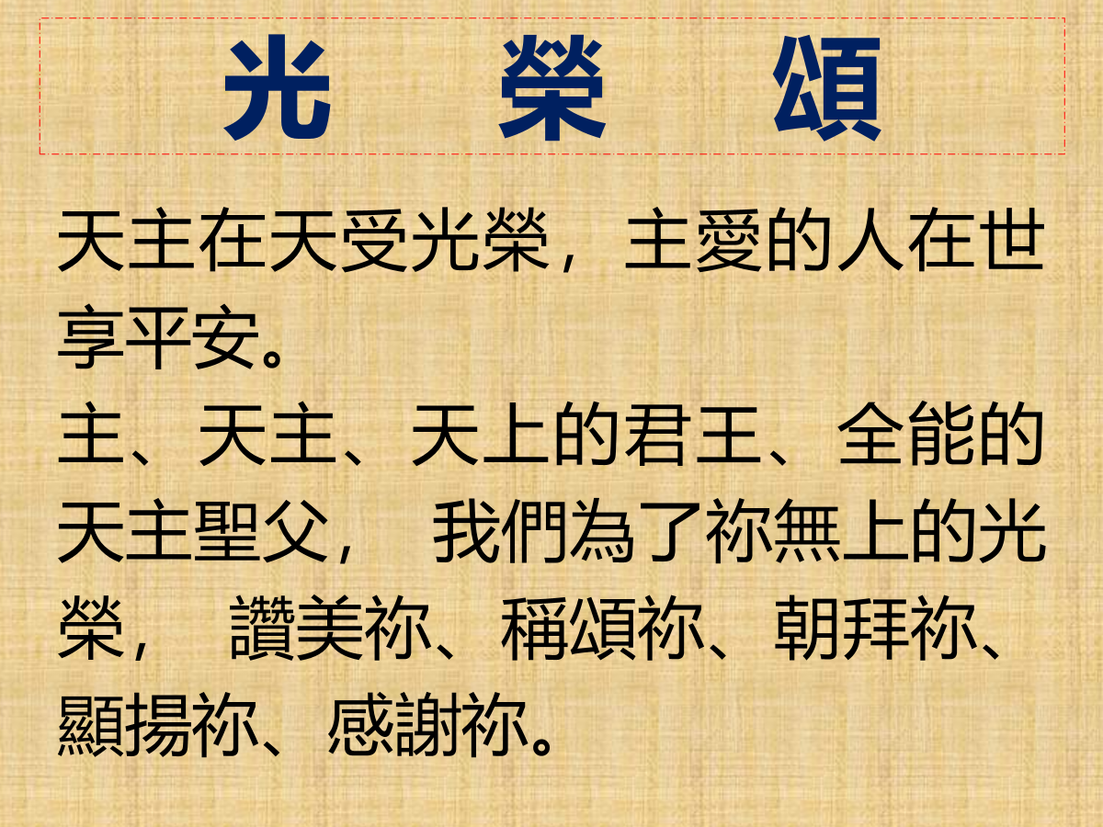
上主，求祢垂憐。
上主，求祢垂憐。
基督，求祢垂憐。
基督，求祢垂憐。
上主，求祢垂憐。
上主，求祢垂憐。
垂憐經

Slide 17
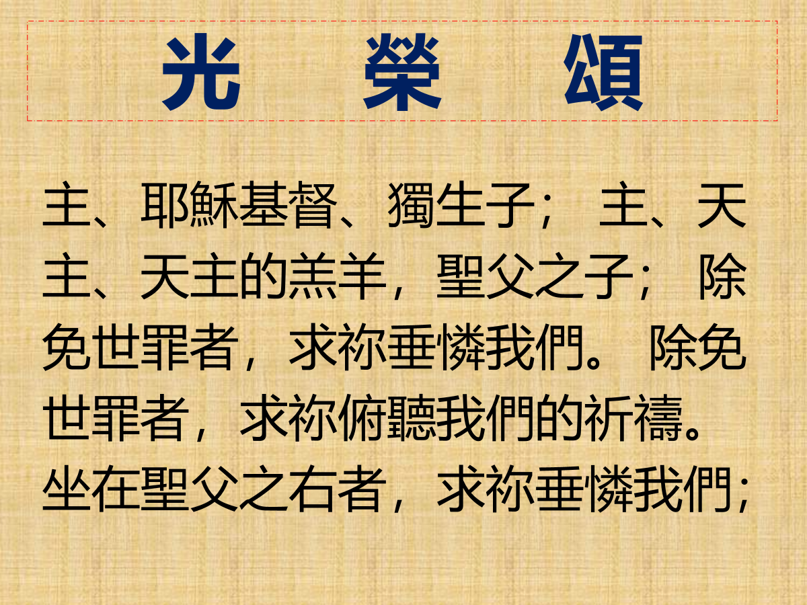

Slide 18
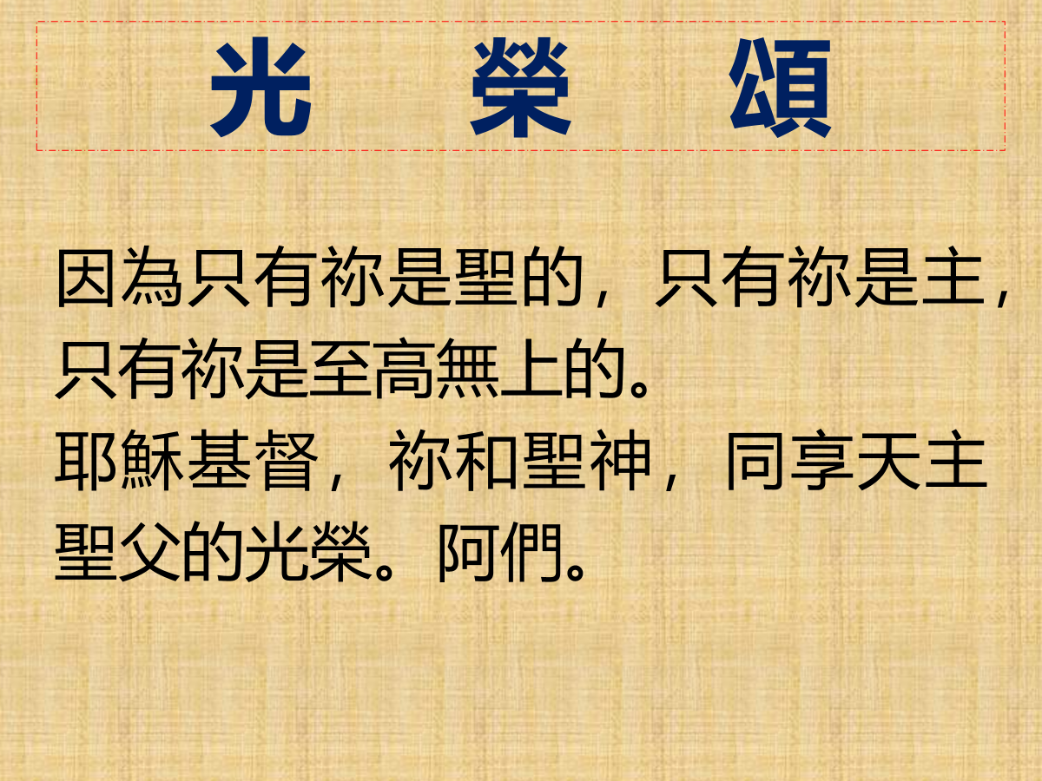

Slide 19
集 禱 經
主禮：……… ，祂和祢及
聖神，永生永王。
全體：阿 們。

Slide 20
聖 道 禮 儀
讀 經 一
恭讀《宗徒大事錄》

Slide 21
讀 經 一
五旬節到了,眾人都聚集在一起。忽然,從天上來了一陣響聲,好像暴風颳來,充滿了他們所在的那座房屋。有火一般的舌頭出現,分別停留在他們每一個人的頭
上,眾人都充滿了聖神,照聖神賜給他們的能力,說起別種語言來。
1 of 4

Slide 22
讀 經 一
那時,住在耶路撒冷的,有從天下各國來的虔誠猶太人。這聲音一響,就聚集了許多人,都非常驚
奇,因為人人都聽見他們說各人本鄉的話。他們驚訝奇怪地說:「你看,這些說話的不都是加里肋亞人嗎?我們每人怎麼聽見
2 of 4

Slide 23
讀 經 一
他們說我們出生地的話呢?我們中間有帕提亞人、瑪代人、厄藍人和居住在美索不達米亞、猶太和卡帕多細雅、本都和亞細亞、夫黎基雅和旁非里雅、埃及和靠近基勒乃的利比亞一帶的人,以及僑居的羅馬人、
3 of 4

Slide 24
讀 經 一
猶太人和歸依猶太教的人、克里特人和阿拉伯人。我們都聽見他們用我們的語言,講論
天主的奇妙作為!」
4 of 4

Slide 25
—上主的聖言—
全體：感謝天主

Slide 26
答 唱 詠
答：上主，求祢噓氣，使大地煥然一新

Slide 27
答 唱 詠
一、我的心靈，你要讚頌上主，我的天主，袮何其偉大，袮的工程，多彩多姿，萬有都是袮的果實，袮的受造物充滿了大地。
答： 上主，求祢噓氣，使大地煥然一新

Slide 28
答 唱 詠
二、 上主，袮若收回它們的氣息，它們就會歸於灰土。袮一噓氣，萬物化生，並使大地
煥然一新。
答： 上主，求祢噓氣，使大地煥然一新

Slide 29
答 唱 詠
三、 願上主的光榮永世常存，願上主喜愛自己的工程！願我的默禱蒙上主喜悅，我要因
上主而歡樂。
答： 上主，求祢噓氣，使大地煥然一新

Slide 30
讀 經 二
恭讀《 聖保祿宗徒致
格林多人前書 》

Slide 31
讀 經 二
弟兄姐妹們:除非受聖神感動,沒有一個人能說:「耶穌是主」。神恩雖有區別,却是同一的聖神所賜;職務雖有區別,所侍奉的却是同一的主;工作的效能雖有
區別,却是同一的天主,在人們身上所推動的。
1 of 3

Slide 32
讀 經 二
聖神顯現在每個人身上,都是為了眾人的好處。
正如身體只是一個,却有許多肢體;身體的肢體雖多,仍是一個身體:基督也是這樣。因為我們眾人,不論是猶太人,或是外邦人,或是為奴的,或是自由的,
2 of 3

Slide 33
讀 經 二
都因同一聖神受了洗,成了一個身體,又都是同一聖神所滋潤的。
3 of 3

Slide 34
—上主的聖言—
全體：感謝天主

Slide 35
繼抒詠

Slide 36
一,【天主聖神，求祢降臨，
從至高的天廷、放射
祢的光明。】x2
二,窮人的慈父，求祢降臨！恩寵的施主，求祢降臨！心靈的真光，求祢降臨！
三,祢是最會慰藉人心的聖神，祢是我們衷心歡迎的嘉賓！
聖神降臨節繼抒詠 1 of 5

Slide 37
祢是人生旅途中
舒適的庇蔭。
四,在勞苦中，祢是憩息；
在酷熱裡，祢是清風；
在悲痛時，祢是慰藉。
天主聖神，求祢降臨，
從至高的天廷、
放射祢的光明。
聖神降臨節繼抒詠 2 of 5

Slide 38
五, 祢是幸福的真光，
求祢照耀著我們，
充滿祢信者的身心。
六,除非有祢的幫助，人便一無所有，人更一無是處。
七,求祢洗盡我們的污穢，
醫治我們的創傷，
滋潤我們的憔悴。
聖神降臨節繼抒詠 3 of 5

Slide 39
八,求祢馴服頑強的人，
溫暖冷酷的心，
引導迷途的人脫離迷津。
天主聖神，求祢降臨，
從至高的天廷、
放射祢的光明。
聖神降臨節繼抒詠 4 of 5

Slide 40
九,凡是信賴祢的人，
求祢扶助，賜與豐富的恩寵，施以慈愛的照顧。
十,求祢賞賜我們修德的能力，賜給我們善終的洪恩，
施給我們永福的歡欣。
天主聖神，求祢降臨，
從至高的天廷、
放射祢的光明。
聖神降臨節繼抒詠 5 of 5

Slide 41
福 音 前 歡 呼
阿肋路亞

Slide 42
福 音
主禮：願主與你們同在
全體：也與你的心靈同在
主禮：恭讀聖若望福音
全體：主願光榮歸於祢

Slide 43
福 音
那一週的第一天黃昏時,門徒聚在一起,因為怕猶太人,就把門戶都關上。耶穌來了,站在他們當中,對他們說:「願你們平安!」說了這話,便把手和肋旁指給他們看。門徒看見了主,非常歡喜。
1 of 2

Slide 44
福 音
耶穌又對他們說:「願你們平安,父怎樣派遣了我,我也怎樣派遣你們。」說了這話,就對他們吹了一口氣,說:「你們領受聖神罷!你們赦免誰的罪,誰的罪就得赦免;你們不赦免誰的罪,誰的罪就不得赦免。」
2 of 2

Slide 45
—基督的福音—
全體：基督，我們讚美祢。

Slide 46
講 道

Slide 47
信 經
我信唯一的天主，
全能的聖父，天地萬物，無論有形無形，
都是祂所創造的。

Slide 48
我信唯一的主、
耶穌基督，
天主的獨生子。
祂在萬世之前，
由聖父所生。

Slide 49
祂是出自天主的天主，
出自光明的光明，
出自真天主的真天主。

Slide 50
祂是聖父所生，
而非聖父所造，
與聖父同性同體，
萬物是藉著祂而造成的。

Slide 51
祂為了我們人類，
並為了我們的得救，
從天降下。
｛鞠 躬｝
｛祂因聖神由童貞瑪利亞
取得肉軀，而成為人｝

Slide 52
祂在般雀比拉多執政時，
為我們被釘在十字架上，
受難而被埋葬。
祂正如聖經所載，
第三日復活了。

Slide 53
祂升了天，
坐在聖父的右邊，
祂還要光榮地降來，
審判生者死者，
祂的神國萬世無疆。

Slide 54
我信聖神，
祂是主及賦予生命者，由聖父聖子所共發。
祂和聖父聖子，
同受欽崇，同享光榮。
祂曾藉先知們發言。

Slide 55
我信唯一、至聖、至公、
從宗徒傳下來的教會。
我承認赦罪的聖洗，
只有一個。

Slide 56
我期待死人的復活，及來世的生命。
阿們。

Slide 57
信 友 禱 詞
領：我們同聲祈禱
全體：求主俯聽我們

Slide 58
紀念聖方濟八百週年禱文
聖方濟，我們的弟兄，
八百年前你以平安的心
迎向「死亡姊妹」，
求你為我們轉求上主。
禱文 1 of 4

Slide 59
紀念聖方濟八百週年禱文
在十字苦像前，
你認出了真正的平安。
請教導我們在基督內 ，
找到一切和好的泉源。
禱文 2 of 4

Slide 60
紀念聖方濟八百週年禱文
你曾手無寸鐵 ，
跨越戰爭與誤解。
求你賜給我們勇氣，
在世界築起疆界之處建立橋樑。
禱文 3 of 4

Slide 61
紀念聖方濟八百週年禱文
在充滿衝突與分裂的時代，
願我們成為締造和平的人，
以生命見證 ，
基督所賜的平安。
阿們
禱文 4 of 4

Slide 62
聖 祭 禮 儀
獻於天主
奉 獻 曲

Slide 63
獻於天主
我們聚在一起讚美天主，
獻上我的禮物。
請悦納我的愛與苦、
幸福和無助。
仰望祢，朝拜祢，
我心再沒有失望，
只有祢使我心靈，
走出黑暗迎向光明。
獻於天主 1 of 3

Slide 64
獻於天主
麵麥餅酒獻於天主，
成為主的全部。
基督的體血充滿我，
賜與源源生命。
仰望祢，朝拜祢，
我心再沒有失望，
只有祢使我心靈，
走出黑暗迎向光明。
獻於天主 2 of 3

Slide 65
獻於天主
一切所作所為因主聖名，
盡心盡力付出。
成功失敗皆無所怨，
因吾主深知辛苦。
仰望祢，朝拜祢，
我心再沒有失望，
只有祢使我心靈，
走出黑暗迎向光明。
獻於天主 3 of 3

Slide 66
主禮：
各位教友：
請你們祈禱，
望全能的天主聖父，
收納我和你們
共同奉獻的聖祭。

Slide 67
全體：
望上主從祢的手中，
收納這個聖祭，為讚
美並光榮祂的聖名，
也為我們和祂整個聖
教會的益處。

Slide 68
獻 禮 經
主禮：……….以上所求是
靠我們的主基督。
全體：阿 們

Slide 69
感 恩 經
主禮：願主與你們同在。
全體：也與你的心靈同在。
主禮：請舉心向上。
全體：我們全心歸向上主。

Slide 70
主禮：請大家感謝上主，
我們的天主。
全體：這是理所當然的。

Slide 71
聖、聖、聖、
上主、萬有的天主，
祢的光榮充滿天地。
歡呼之聲，響徹雲霄。
奉主名而來的當受讚美，歡呼之聲，響徹雲霄。

Slide 72
成 聖 體 禮
【請跪下】

Slide 73
全體：
基督，
我們傳報祢的聖死，
我們歌頌祢的復活，
我們期待祢光榮地來臨。

Slide 74
全能的天主聖父,愿一切崇敬和榮耀, 藉著基督, 偕同基督, 在基督內, 並聯合聖神, 都歸於祢, 直到永遠。阿們。

Slide 75
領 聖 體 禮
主禮：…… 我們的天父，
願祢的名受顯揚，
願祢的國來臨，
願祢的旨意奉行在人間，
如同在天上。

Slide 76
求祢今天賞給我們
日用的食糧，
求祢寬恕我們的罪過，
如同我們寬恕別人一樣，
不要讓我們陷於誘惑，
但救我們免於凶惡。

Slide 77
全體：
天下萬國，
普世權威，
一切榮耀，
永歸於祢。

Slide 78
主禮：……
祢是天主，永生永王。
全體：阿 們。

Slide 79
主禮：願主的平安常與你
們同在。
全體：也與你的心靈同在
主禮：請大家互祝平安。

Slide 80
除免世罪的天主羔羊，
求祢垂憐我們。
除免世罪的天主羔羊，
求祢垂憐我們。
除免世罪的天主羔羊，
求祢賜給我們平安。

Slide 81
主禮：… , 蒙召來赴聖宴的人是有福的。
全體：
主，我當不起祢到我心裡來，只要祢說一句話，我的靈魂就會痊癒。

Slide 82
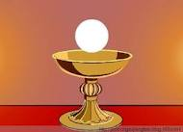
請教友依序恭領聖體

Slide 83
聖神請來
領 主 曲

Slide 84
聖神請來
1. 哦，天主聖神請来！
充滿祢信者身心。
我們心深處，
燃起祢爱火。
天主聖神請降臨！
聖神請來 1 of 5

Slide 85
聖神請來
2. 請遣發聖神，
哦，主！
請重新塑造我們。
恩寵的施主，
心靈的真光。
請遣發聖神，哦，主！
聖神請來 2 of 5

Slide 86
聖神請來
3. 使大地煥然一新！
來！放射祢的光明。
温暖冷酷心，
醫治創傷，主。
使大地煥然一新！
聖神請來 3 of 5

Slide 87
聖神請來
4. 窮人的慈父請來！
來！安慰指引人心。
酷熱裡清風，
悲痛時慰藉。
窮人的慈父請來！
聖神請來 4 of 5

Slide 88
聖神請來
5. 賜平安喜樂，
哦，主！
哦，賜永福的歡欣。
我們心深處，
燃起祢愛火。
賜平安喜樂，哦，主！
聖神請來 5 of 5

Slide 89
領 聖 體 後 經
主禮：
上主，……以上所求是靠
我們的主基督。
全體：阿們

Slide 90
主禮：願主與你們同在。
全體：也與你心靈同在。
主禮：願全能的天主，
聖父、聖子、
聖神，降福你們。
全體：阿們。

Slide 91
主禮：彌撒禮成。你們
去傳報福音吧！
全體：感謝天主。

Slide 92
天主聖神
禮 成 曲

Slide 93
天主聖神
天主聖神掠過
流水聲淙淙，
又輕撫碧綠的原野山峰，天主聖神
在那破曉曙光中。
天主聖神 1 of 8

Slide 94
天主聖神
風滿天，春臨大地，
傳誦祢旨意。
飄拂，喚醒人靈，
主聖神的噓氣
溫暖我心。
天主聖神 2 of 8

Slide 95
天主聖神
2. 青草地上
楊柳在搖曳低吟，
原野的羊群也徬徨不寧，天主聖神請聽
世界在嘆息。
天主聖神 3 of 8

Slide 96
天主聖神
風滿天，春臨大地，
傳誦祢旨意。
飄拂，喚醒人靈，
主聖神的噓氣
溫暖我心。
天主聖神 4 of 8

Slide 97
天主聖神
3. 我見飛逝的年華
刻下殘跡，
耳際又迴繞夜禽的悲啼，天主聖神請看
雲也在低泣。
天主聖神 5 of 8

Slide 98
天主聖神
風滿天，春臨大地，
傳誦祢旨意。
飄拂，喚醒人靈，
主聖神的噓氣
溫暖我心。
天主聖神 6 of 8

Slide 99
天主聖神
4. 天主聖神
我們是何等孤寂，
日夜引頸期待祢的來臨，天主聖神所渴望的
只是祢。
天主聖神 7 of 8

Slide 100
天主聖神
風滿天，春臨大地，
傳誦祢旨意。
飄拂，喚醒人靈，
主聖神的噓氣
溫暖我心。
天主聖神 8 of 8

